Slide 1


Lecture 12 Hadoop生态系统
Hadoop总体架构
HDFS文件系统
Hadoop资源管理与作业调度

Slide 2
Hadoop生态系统
Hadoop是一个开源的、可运行大规模集群上的分布式计算平台
基于Java语言开发的，具有很好的跨平台特性，可以部署在廉价的计算机集群中。
核心是Hadoop分布式文件系统（HDFS）和MapReduce。
借助于Hadoop，程序员可以轻松地编写分布式并行程序，并将其运行于计算机集群上，完成海量数据的存储与分析处理。

Slide 3
12.1 Hadoop总体架构
系统架构：
部署在低成本的Intel/Linux硬件平台上
由多台装有Intel x86处理器的服务器或PC机组成
通过高速局域网构成一个计算集群
各个节点上运行Linux操作系统
三大主要模式：
单机模式（standalone mode）
虚拟分布模式（pseudo-distributed mode）
完全分布模式（completely distributed Mode）

Slide 4
12.1 Hadoop总体架构
集群配置：
硬件配置：
NameNode（执行作业调度、资源调配、系统监控等任务）
DataNode（承担具体的数据计算任务）
软件配置：
Linux O/S
JDK 1.6以上版本
SSH（Security Shell）安全协议
网络配置：
NameNode到机架（Rack）的网络连接
机架内部的DataNode之间的网络连接

Slide 5
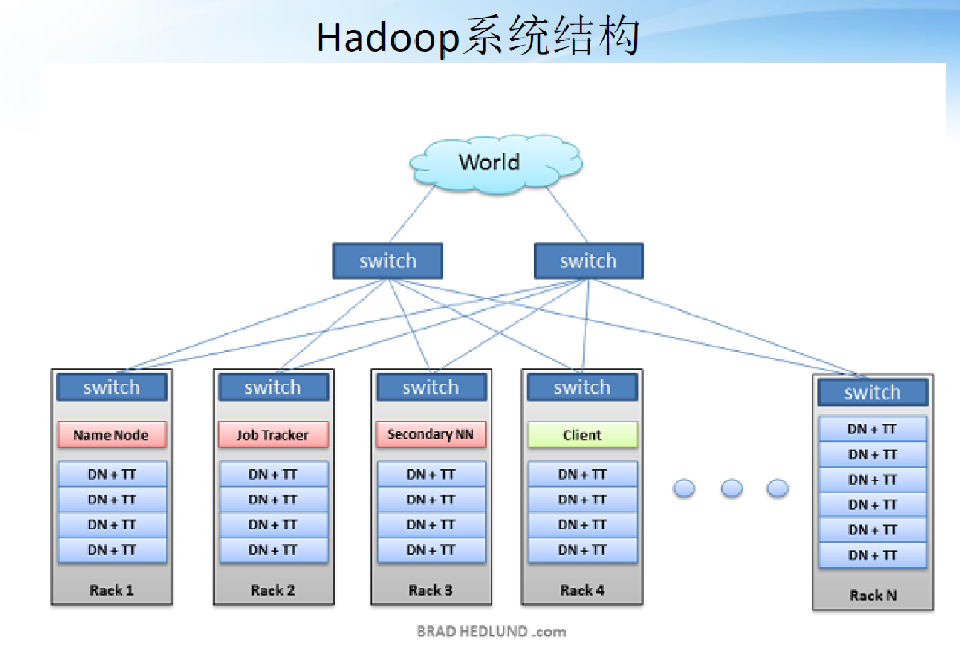
12.1 Hadoop总体架构
集群配置：
硬件配置：
NameNode（执行作业调度、资源调配、系统监控等任务）
DataNode（承担具体的数据计算任务）
软件配置：
Linux O/S
JDK 1.6以上版本
SSH（Security Shell）安全协议
网络配置：
NameNode到机架（Rack）的网络连接
机架内部的DataNode之间的网络连接

Slide 6
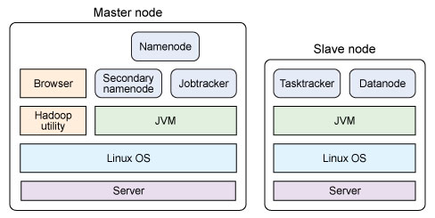
12.1 Hadoop总体架构
集群软件配置：
主节点运行的程序或进程：
主节点程序Namenode
Jobtracker 守护进程
管理集群所用的Hadoop 工具程序和集群监控浏览器
从节点运行的程序：
从节点程序Datanode
任务管理进程Tasktracker
区别：
主节点程序提供 Hadoop 集群管理、协调和资源调度功能
从节点程序主要实现 Hadoop 文件系统（HDFS）存储功能和节点数据处理功能。

Slide 7
12.1 Hadoop总体架构
Hadoop软件架构：
组成：
基于HDFS/HBase的数据存储系统
基于YARN/Zookeeper的管理调度系统
支持不同计算模式的处理引擎

Slide 8
12.1 Hadoop总体架构
数据存储系统：
组成：
分布式文件系统HDFS（Hadoop Distributed File System）
分布式非关系型数据库Hbase
数据仓库及数据分析工具Hive和Pig
用于数据采集、转移和汇总的工具Sqoop和Flume。
HDFS文件系统构成了Hadoop数据存储体系的基础

Slide 9
12.1 Hadoop总体架构
管理调度系统：
Zookeeper：提供分布式协调服务管理
Oozie：负责作业调度
Ambari：提供集群配置、管理和监控功能
Chukwa：大型集群监控系统
YARN：集群资源调度管理系统

Slide 10
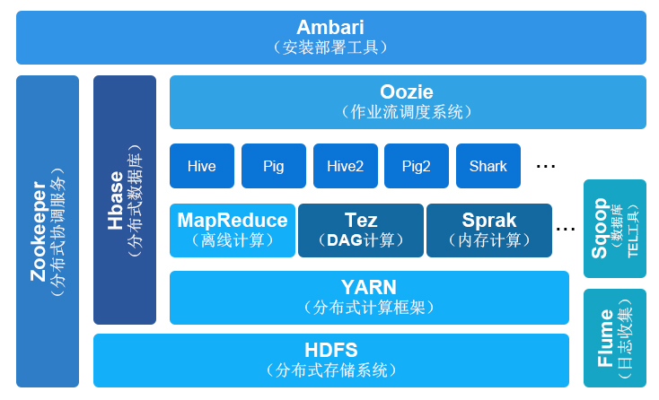
12.1 Hadoop总体架构

Slide 11
12.1 Hadoop总体架构

Slide 12
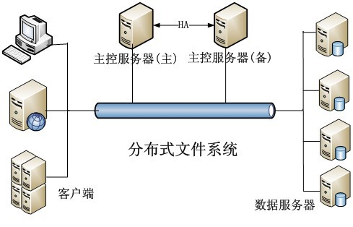
12.2 HDFS文件系统
分布式文件系统
结构：
物理存储资源和对象分散存储在通过网络相连的远程节点上
主控服务器（也称元数据服务器）：负责管理命名空间和文件目录
远程数据服务器（也称存储服务器）节点：存储实际文件数据
特点：
透明性
高可用性
支持并发访问
可扩展性
安全性

Slide 13
12.2.1 HDFS体系结构
唯一主节点：运行NameNode、JobTracker、Zookeeper、HMaster等负责集群管理、资源配置、作业调度的程序。

Slide 14
12.2.1 HDFS体系结构
多个从节点（DataNode）：承担数据存储及计算任务。

Slide 15
12.2.1 HDFS体系结构
客户端（Client）：用于支持客户操作HDFS。

Slide 16
HDFS体系结构
HDFS架构：
Master/Slave架构，集群中只设置一个主节点
优：
简化了系统设计
元数据管理和资源调配更容易
劣：
命名空间的限制：由于管理命名空间的名称节点进程是保存在内存中，因此名称节点能够容纳的对象（文件、块）的个数会受到内存空间大小的限制。
性能的瓶颈：整个分布式文件系统的吞吐量，受限于单个名称节点的吞吐量
单点失效（SPOF）问题：一旦这个唯一的名称节点发生故障，会导致整个集群变得不可用。

Slide 17
12.2.2 HDFS存储结构
以块（block）为基本单位存储文件
每个文件被划分成64MB大小的多个blocks，属于同一个文件的blocks分散存储在不同DataNode上；
出于系统容错需要，每一个block有多个副本（replica），存储在不同的DataNode上；
每个DataNode上的数据存储在本地的Linux文件系统中。

Slide 18
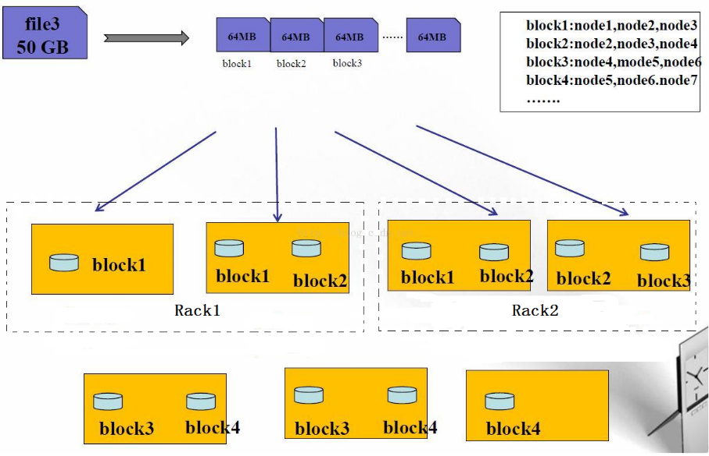
12.2.2 HDFS存储结构
以块（block）为基本单位存储文件
每个文件被划分成64MB大小的多个blocks，属于同一个文件的blocks分散存储在不同DataNode上；
出于系统容错需要，每一个block有多个副本（replica），存储在不同的DataNode上；
每个DataNode上的数据存储在本地的Linux文件系统中。

Slide 19
12.2.2 HDFS存储结构
HDFS存储结构优势：
有利于大规模文件存储：一个大规模文件可以被分拆成若干个文件块，不同的文件块可以被分发到不同的节点上，因此，一个文件的大小不会受到单个节点存储容量的限制。
适合数据备份：每个文件块都可以冗余存储到多个节点上，大大提高了系统的容错性和可用性。
系统设计简化：首先简化了存储管理，因为文件块大小是固定的，这样就可以很容易计算出一个节点可以存储多少文件块；其次方便了元数据的管理，元数据不需要和文件块一起存储，可以由其他系统负责管理元数据。
要实现上述基于块的存储机制，HDFS需解决三个问题：文件-块-节点的映射关系，命名空间管理，文件读写操作流程。

Slide 20
HDFS存储结构
一、HDFS命名空间管理：
命名空间包括目录、文件和块
文件 -> block -> 节点的映射关系作为元数据存储在Namenode上
整个HDFS集群只有一个命名空间，由唯一的一个名称节点负责对命名空间进行管理
HDFS使用的是传统的分级文件体系
NameNode进程使用FsImage和EditLog对命名空间进行管理。

Slide 21
HDFS存储结构
FsImage：
存储和管理内容：
文件系统目录树
目录树中所有文件和文件夹的元数据，inode
由名称节点进程把文件 -> block -> 节点映射关系表装载并保留在内存中。
EditLog：
是NameNode启动后对文件系统改动操作的记录

Slide 22
HDFS存储结构
FsImage：
存储和管理内容：
文件系统目录树
目录树中所有文件和文件夹的元数据
由名称节点进程把文件 -> block -> 节点映射关系表装载并保留在内存中。
EditLog：
是NameNode启动后对文件系统改动操作的记录

Slide 23
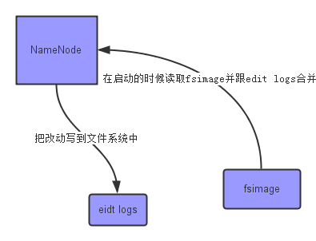
HDFS存储结构
FsImage：
存储和管理内容：
文件系统目录树
目录树中所有文件和文件夹的元数据
由名称节点进程把文件 -> block -> 节点映射关系表装载并保留在内存中。
EditLog：
是NameNode启动后对文件系统改动操作的记录

Slide 24
HDFS存储结构
二、第二名称节点
作用：
保存名称节点对HDFS元数据信息的备份
减少名称节点重启的时间
一般独立部署在一台机器上
工作流程：
Roll edits
Retrieve FsImage and edits from NameNode
Merge
Transfer checkpoint to NameNode
Roll again:

Slide 25
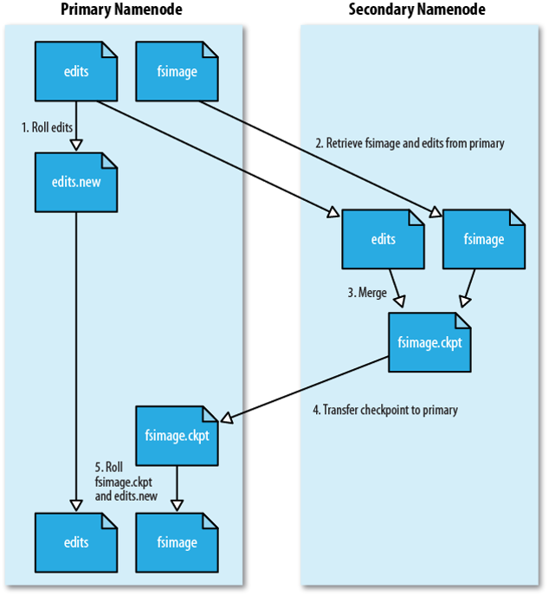
HDFS存储结构
（1）Roll edits：SecondaryNameNode进程会定期和NameNode通信，请求其停止使用 EditLog文件，暂时将新的写操作写到一个新的文件edit.new上来，这个操作是瞬间完成的，上层写日志的函数完全感觉不到差别。

Slide 26
HDFS存储结构
（2）Retrieve FsImage and edits from NameNode：Secondary NameNode进程通过HTTP GET方式从NameNode取得FsImage和EditLog文件，并下载到本地相应目录下。

Slide 27
HDFS存储结构
（3）Merge：SecondaryNameNode进程将下载的FsImage载入到内存，然后一条一条地执行EditLog文件中的各项更新操作，使得内存中的FsImage保持最新，这个过程就是EditLog和FsImage文件的合并。

Slide 28
HDFS存储结构
（4）Transfer checkpoint to NameNode：Secondary NameNode执行完操作（3）之后，会通过post方式将新的FsImage文件发送到NameNode节点上。

Slide 29
HDFS存储结构
（5）Roll again：NameNode将从SecondaryNameNode接收到的新的FsImage替换旧的FsImage文件，同时将edit.new替换为原来的EditLog文件，此过程使得EditLog文件重新变小。

Slide 30
12.2.3 HDFS文件读写机制
主要访问方式：
HDFS shell命令
HDFS Java API

Slide 31
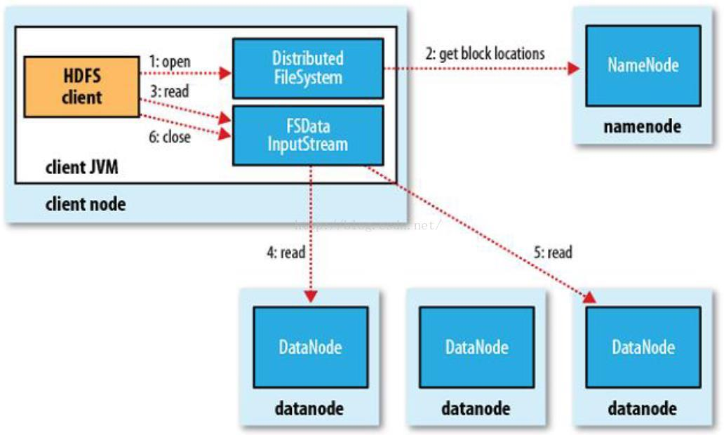
HDFS的文件读写机制
HDFS读文件流程（以JAVA为例）
打开文件
获取块信息
读取请求
读取数据
读取下一个数据块
关闭文件

Slide 32
HDFS的文件读写机制
import org.apache.hadoop.fs.FileSystem
通过ClientProtocal.getBlockLocations()
远程调用名称节点，获得文件开始部分数据块的位置
对于该数据块，名称节点返回保存该数据块
的所有数据节点的地址
并根据距离客户端远近进行排序
Configuration conf = new Configuration();
FileSystem fs = FileSystem.get(conf);
FSDataInputStream in = fs.open(new Path(uri));
通过ClientProtocal.getBlockLocations()
查找下一个数据块
FSDataInputStream封装了DFSInputStream
客户端获得输入流FSDataInputStream以后
调用read()函数开始读取数据
输入流根据前面的排序结果
选择距离客户端最近的数据节点
建立连接并读取数据
数据从数据节点读到客户端，当该数据块读取完毕时
FSDataInputStream关闭和该数据节点的连接
Notes:
与上一页ppt的顺序略有出入，这里增加了第5-6步，读取下一个数据节点上的数据块，分成先查找再读取

Slide 33
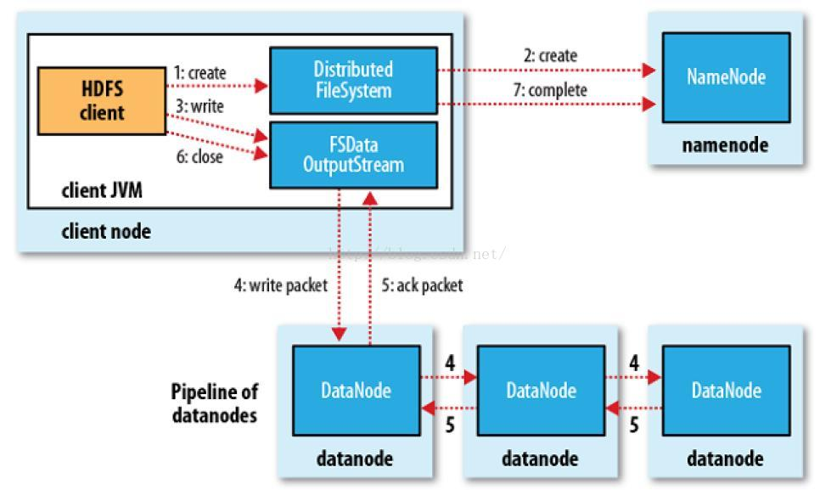
HDFS的文件读写机制
HDFS写文件流程（以JAVA为例）
创建文件
建立文件元数据
写入请求
写入数据包
接收确认包
关闭文件
结束过程
通知名称节点关闭文件

Slide 34
HDFS的文件读写机制
import org.apache.hadoop.fs.FileSystem
Configuration conf = new Configuration();
FileSystem fs = FileSystem.get(conf);
FSDataOutputStream out = fs.create(new Path(uri));
RPC远程调用名称节点
在文件系统的命名空间中新建一个文件
名称节点会执行一些检查（文件是否存在，客户端权限）
DFSOutputStream调用
ClientProtocal.complete()方法
通知名称节点关闭文件
FSDataOutputStream封装了DFSOutputStream
这些数据节点形成一个数据流管道
队列中的分包最后被打包成数据包
发往数据流管道中的第一个数据节点
第一个数据节点将数据包发送到第二个节点
依此类推，形成“流水线复制”
数据被分成一个个分包
分包被放入DFSOutputStream对象的内部队列
DFSOutputStream向名称节点申请
保存数据块的若干数据节点
为了保证节点数据准确，接收到数据的数据节点要向发送者发送“确认包”
确认包沿着数据流管道逆流而上，经过各个节点最终到达客户端
客户端收到应答时，它将对应的分包从内部队列移除

Slide 35
12.2.4 HDFS数据容错与恢复
HDFS在硬件故障情况下保障可用性和可靠性，通过数据冗余备份、副本存放策略、容错与恢复机制来提供这种高可用性。
1、多副本方式进行冗余存储
加快数据传输速度
容易检查数据错误
保证数据可用性

Slide 36
HDFS数据容错与恢复
2、机架感知副本存放策略
改进数据的可靠性、可用性和网络宽带的利用率
防止某一机架失效时数据丢失
利用机架内的高带宽特性提高数据读取速度

Slide 37
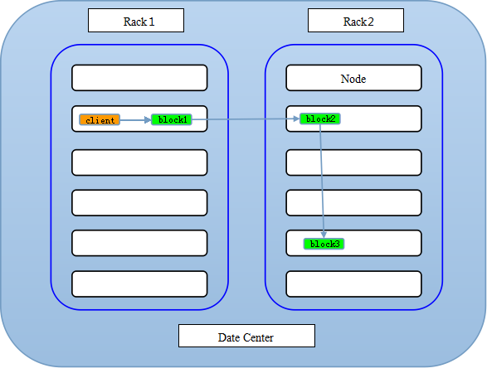
HDFS数据容错与恢复
机架感知副本存放
存放流程
block1放到与客户端同一机架的一个节点
block2放到block1所在机架之外的节点
block3放在与block2同一机架的另一节点

Slide 38
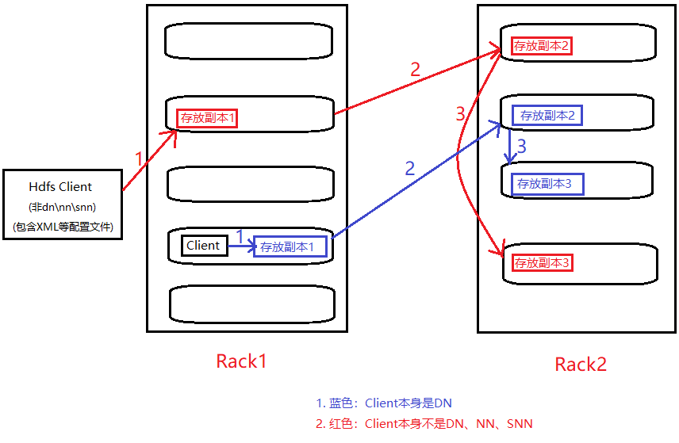
HDFS数据容错与恢复
机架感知副本存放
存放流程
block1放到与客户端同一机架的一个节点
block2放到block1所在机架之外的节点
block3放在与block2同一机架的另一节点

Slide 39
HDFS数据容错与恢复
机架感知副本存放策略
读取流程
HDFS提供了一个API可以确定某一数据节点所属的机架ID
客户端从名称节点获得不同副本的存放位置列表
调用API确定这些数据节点所属的机架ID
发现ID匹配：优先读取该数据节点存放的副本
没有发现：随机选择一个副本读取数据

Slide 40
HDFS数据容错与恢复
3、HDFS文件错误检测和恢复机制
NameNode检测：第二名称节点
DataNode检测：心跳检测，DataNode周期性的向集群NameNode发送心跳包和块报告
数据错误检测：CRC循环校验
出现情况 | 应对
规定时间内未收到心跳报告 | 将该DataNode标记为失效
数据块副本的数目低于设定值 | 启动数据冗余复制，为该数据块生成新的副本，放置在另外节点上
数据副本损坏、DataNode上的磁盘错误或者复制因子增大 | 触发复制副本进程

Slide 41
12.3 资源管理与作业调度
多节点、多任务、并行计算的分布式系统而言，其工作机制必须解决如下问题：
不同节点、不同计算任务之间的协同管理。
分布式作业的调度和执行机制。
分布式系统中的资源或数据共享协调方法。
实现方案：三大组件
Zookeeper提供分布式协同服务
Oozie 提供作业调度和工作流执行
YARN 提供集群资源管理服务

Slide 42
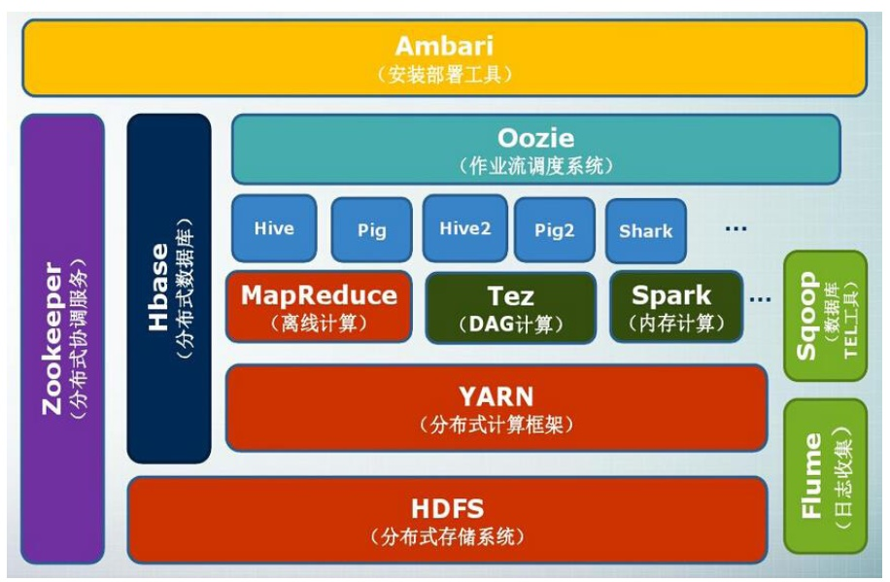
12.3 资源管理与作业调度
资源调度管理框架

Slide 43
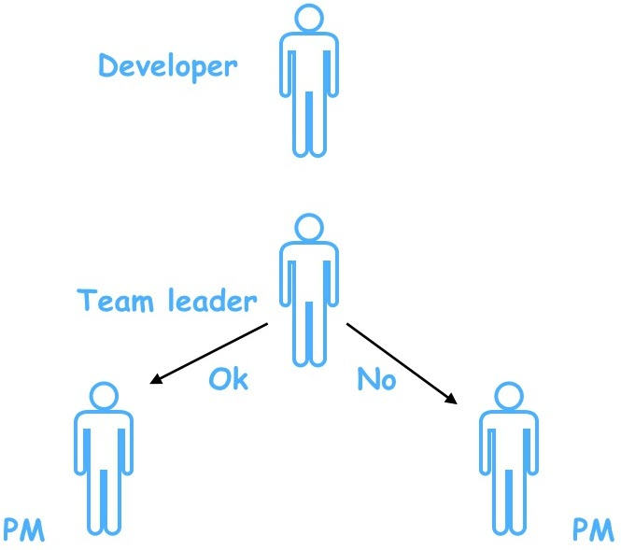
1、Zookeeper
为什么需要Zookeeper？
我们需要一个用起来像单机但是又比单机更可靠的东西。

Slide 44
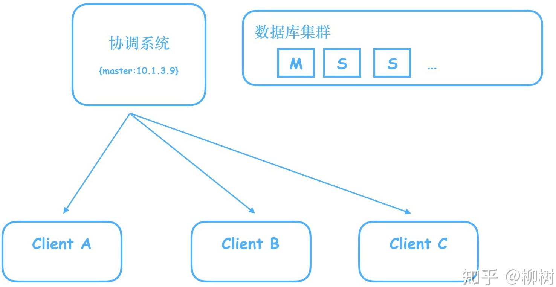
1、Zookeeper

Slide 45
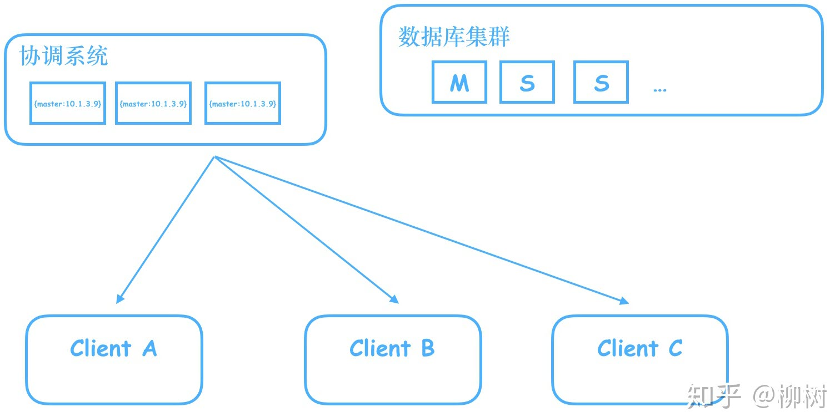
1、Zookeeper

Slide 46
1、Zookeeper
zookeeper 是一个开源的分布式协调服务框架，主要用来解决分布式集群中的一致性问题和数据管理问题。
提供服务
统一命名服务
应用配置管理
分布式锁服务
分布式消息队列

Slide 47
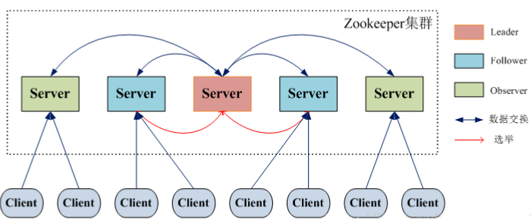
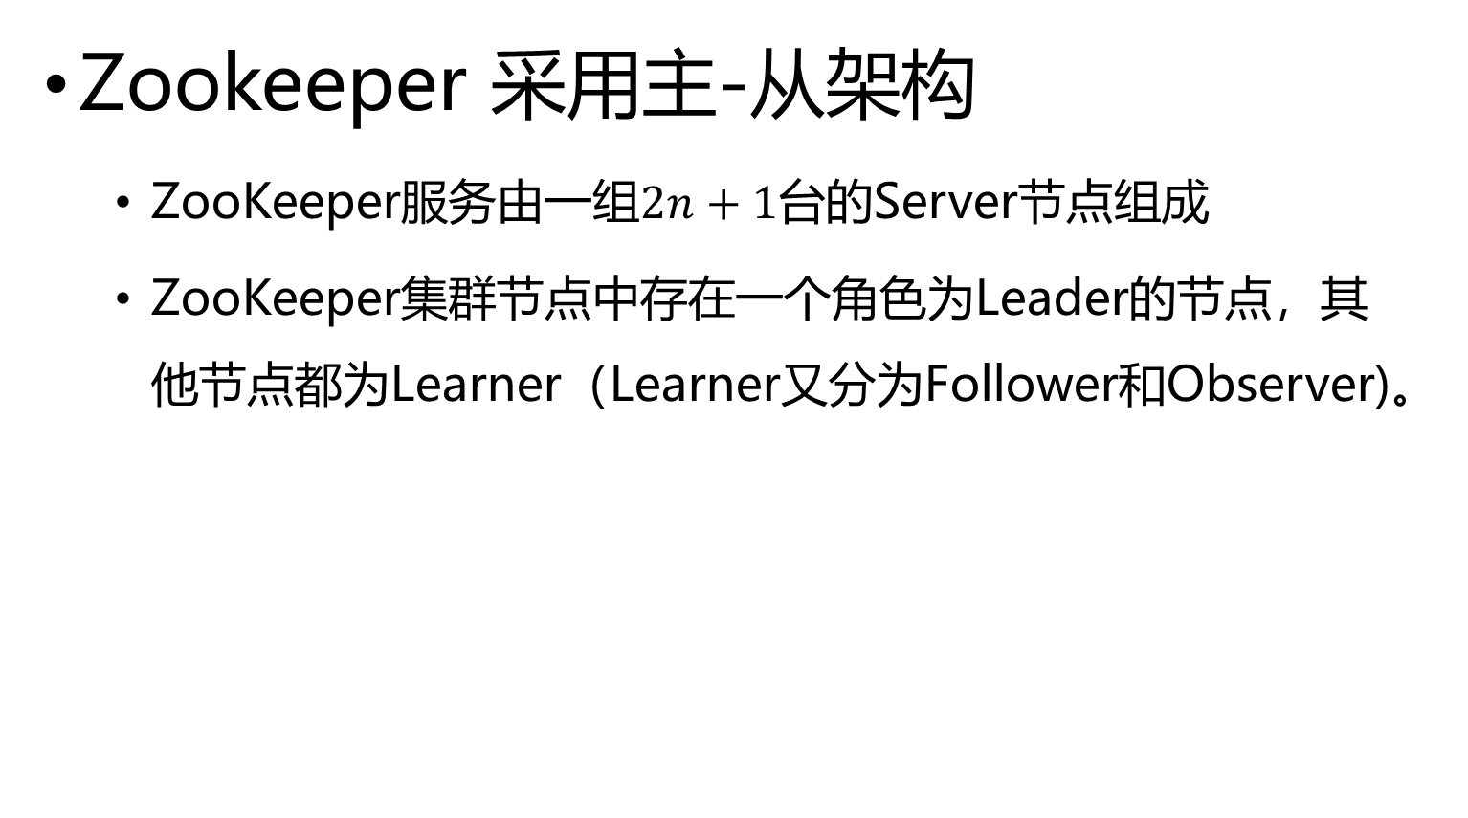
1、Zookeeper
Zookeeper 采用主-从架构
ZooKeeper服务由一组$2n+1$台的Server节点组成
ZooKeeper集群节点中存在一个角色为Leader的节点，其他节点都为Learner（Learner又分为Follower和Observer)。

Slide 48
1、Zookeeper
Zookeeper服务由一组Server节点组成
每个节点上运行一个Zookeeper程序
每个server维护内容：
自身的内存状态镜像、持久化存储的事务日志和快照
ZooKeeper集群的数量一般为奇数
有过半Server可用，整个系统即保持可用性。

Slide 49
1、Zookeeper
节点角色
Leader：ZooKeeper集群工作的核心，事务请求（写操作）的唯一调度和处理者，保证集群事务处理的顺序性；集群内部各个服务的调度者。
Follower：处理客户端非事务（读操作）请求，转发事务请求给Leader，参与集群leader选举投票。
Observer：观察者角色，观察ZooKeeper集群的最新状态变化并将这些状态同步过来，其对于非事务请求可以进行独立处理；对于事务请求，则会转发给Leader服务器处理。

Slide 50
1、Zookeeper
失效处理机制
当Leader点发生故障失效时，ZooKeeper会做出快速响应，消息层负责基于Fast Paxas算法重新推举一个Leader，继续作为协调服务中心处理客户端的写数据请求，并将ZooKeeper协同数据的变更同步（广播方式）到其他的Follower节点。

Slide 51
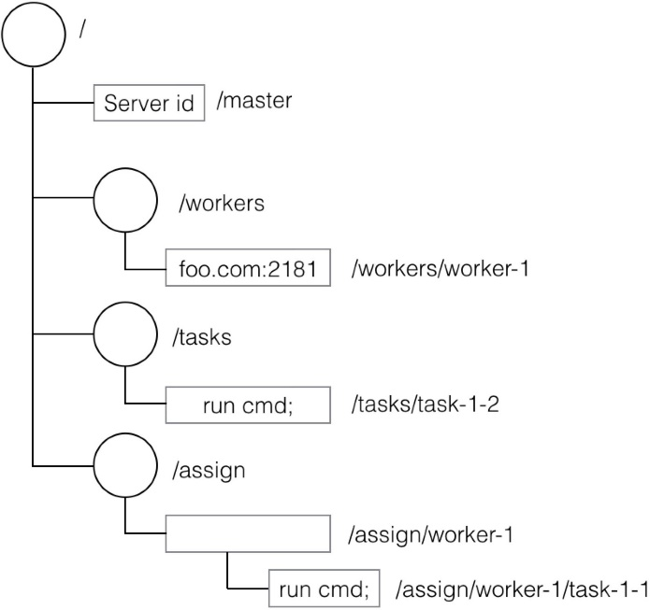
1、Zookeeper
znode
使用共享存储模型和类似于文件系统的层级树状结构来实现名称空间和各种分布式协同服务。
名称空间中的每个节点都是一个znode。
znode不仅是一个路径，还携带数据。

Slide 52
选举机制
Zookeeper虽然在配置文件中并没有指定Master和Slave。但Zookeeper工作时，有一个节点为Leader，其他为Follower，Leader是通过内部的选举机制临时产生的。
假设有五台服务器组成的Zookeeper集群，它们的id从1-5，同时它们都是新启动的，也就是没有历史数据，并且假设这些服务器依序启动。

Slide 53
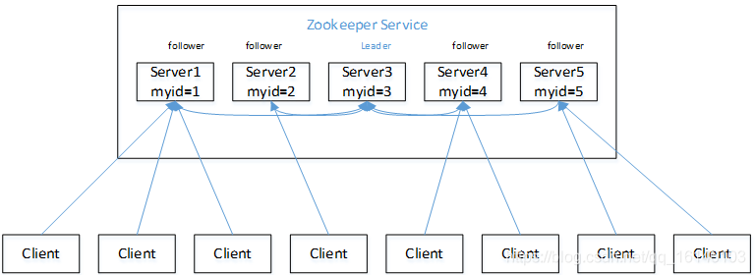
选举机制

Slide 54
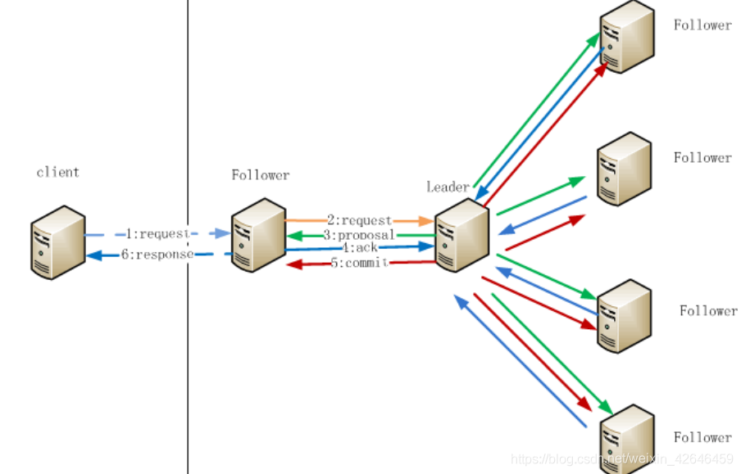
写数据业务流程

Slide 55
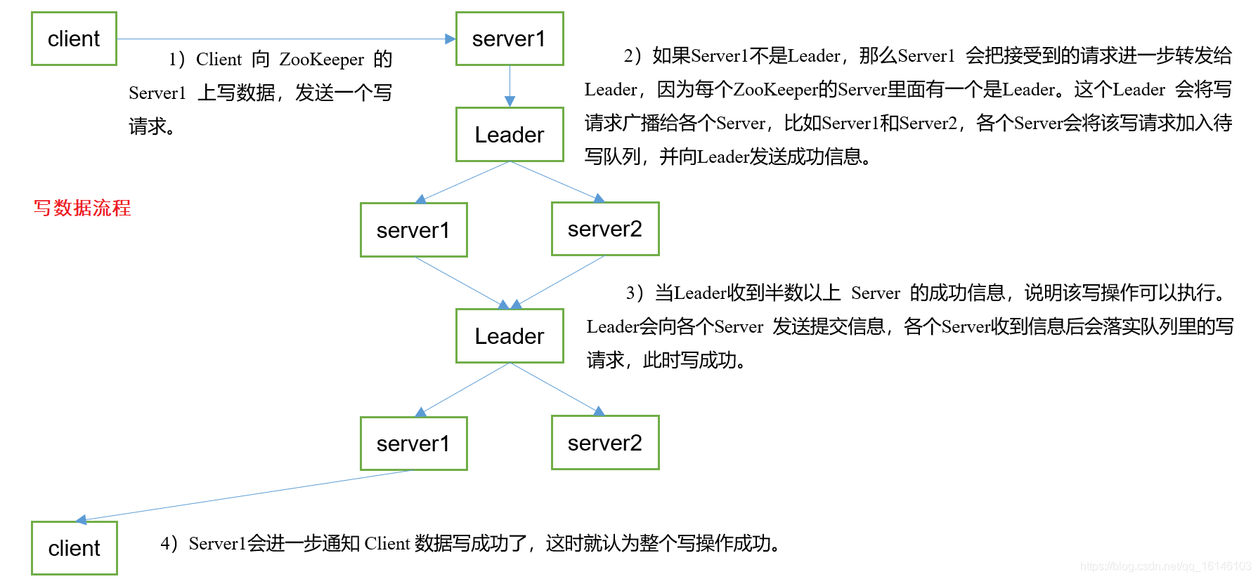
写数据业务流程

Slide 56
监听机制
Zookeeper中的watcher机制允许客户端在指定节点上注册一些watcher监听器，当数据节点发生变化时（也可以自己指定一些特定触发事件），watcher会将这个变化通知给客户端，客户端可以基于这种特性做一些触发性的操作。Zookeeper中的很多功能性服务都是基于watcher这个特性，比如发布订阅。

Slide 57
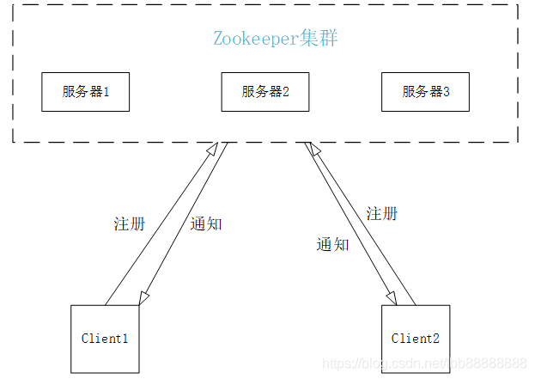
监听机制
Zookeeper中的watcher机制允许客户端在指定节点上注册一些watcher监听器，当数据节点发生变化时（也可以自己指定一些特定触发事件），watcher会将这个变化通知给客户端，客户端可以基于这种特性做一些触发性的操作。Zookeeper中的很多功能性服务都是基于watcher这个特性，比如发布订阅。

Slide 58
典型应用场景
统一命名服务
配置管理服务
集群管理
分布锁
分布式消息队列

Slide 59
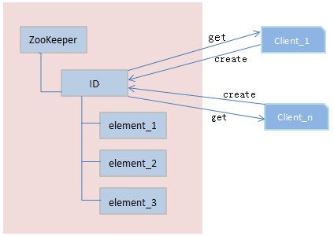
一、统一命名服务
统一的命名规则，进行不同节点的识别和资源共享。
把各种服务名称、地址及目录信息存放在分层结构中。
生成有顺序的易理解的分布式环境中的序列编号。

Slide 60
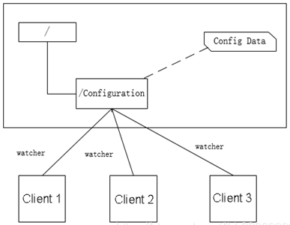
二、配置管理服务
同时修改集群内每台Server相关的配置文件。
采用发布（Publish）和监听（Watch）模式提供配置文件的集中管理及远程自动化同步更新。
将集群节点配置信息保存在某个目录节点中，然后让所有Client节点都监听（Watch）配置信息状态。
一旦配置信息发生变化，Client就会收到通知，然后从ZooKeeper获取新的配置信息同步更新到本地系统。

Slide 61
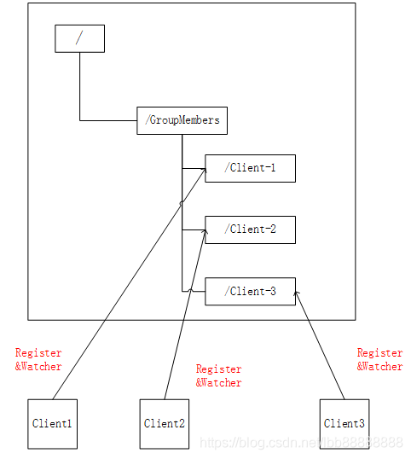
三、集群管理
所有被监测的机器都在ZooKeeper上注册一个临时节点，判断一个机器是否可用或其上线、下线状态，只需要判断这个节点在ZooKeeper文件目录中是否存在就可以。

Slide 62
四、分布锁
分布式锁提供了ZooKeeper保证数据一致性的机制。
分布式锁服务分为两类：独占锁和控制时序锁。

Slide 63
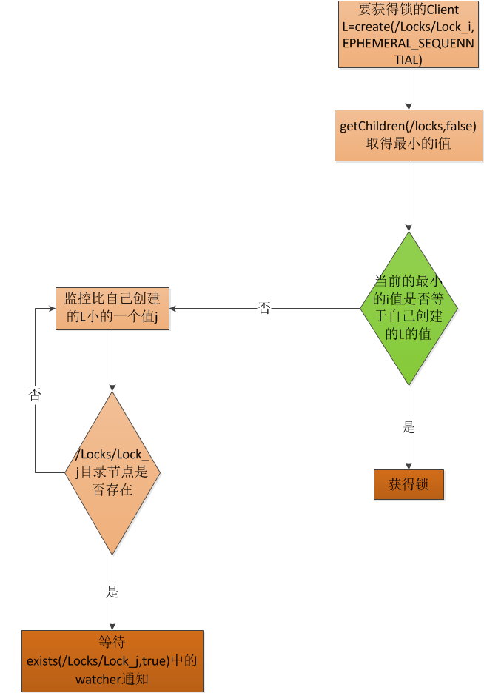
四、分布锁
分布式锁提供了ZooKeeper保证数据一致性的机制。
分布式锁服务分为两类：独占锁和控制时序锁。

Slide 64
五、分布式消息队列
在分布式环境下，需要一个存储数据结构来实现跨进程、跨服务器、跨网络的数据共享和信息传递，这就是分布式消息队列。
同步队列：当一个队列的成员都聚齐时，这个队列才可用，否则一直等待所有成员到达。
FIFO队列：按照FIFO（First Input First Output，先入先出）方式操作入队和出队，例如生产者和消费者模型。

Slide 65
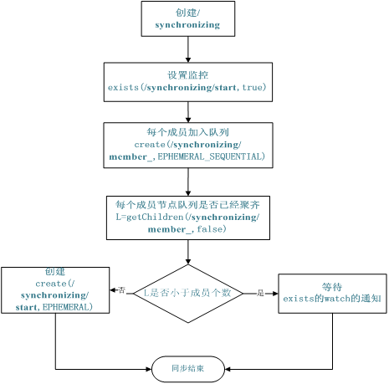
五、分布式消息队列
在分布式环境下，需要一个存储数据结构来实现跨进程、跨服务器、跨网络的数据共享和信息传递，这就是分布式消息队列。
同步队列：当一个队列的成员都聚齐时，这个队列才可用，否则一直等待所有成员到达。
FIFO队列：按照FIFO（First Input First Output，先入先出）方式操作入队和出队，例如生产者和消费者模型。

Slide 66
五、分布式消息队列
同步队列：当一个队列的成员都聚齐时，这个队列才可用，否则一直等待所有成员到达。
FIFO队列：按照FIFO（First Input First Output，先入先出）方式操作入队和出队，例如生产者和消费者模型。
在特定的目录下创建SEQUENTIAL类型的子目录/queue_i，这样保证所有成员加入队列时都是有编号的。出队列时通过getChildren()方法返回当前队列中的所有的元素，然后消费其中最小的一个，这样就能保证FIFO。

Slide 67
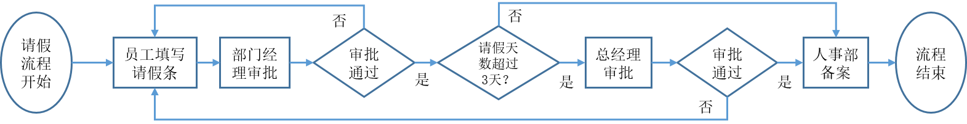
12.3.2 作业调度与工作流引擎Oozie
Oozie是用于Hadoop平台的一个开源工作流调度引擎，用于管理和协调多个运行在Hadoop平台上的作业。
什么是工作流WorkFlow？
工作流就是工作流程的计算模型，即将工作流程中的工作如何前后组织在一起的逻辑和规则在计算机中以恰当的模型进行表示并对其实施计算。
主要解决：为实现某个业务目标，在多个参与者之间，利用计算机按某种预定规则自动传递。

Slide 68
Oozie
Oozie工作原理：
Oozie工作流中的作业任务Action运行在如Hadoop、Pig等服务器上。
一旦Action完成，远程服务器将回调Oozie的接口并通知Action已经完成，接着Oozie又会以同样的方式执行工作流中的下一个Action，直到工作流中所有Action都完成。
提供各种类型的Action用于支持不同的需要，如Hadoop Map/Reduce、Pig、SSH、HTTP、Email、Java以及Oozie子流程，也支持自定义扩展以上各种类型的Action。

Slide 69
Oozie
一个正常工作的Oozie系统包含Oozie Client、Oozie Server、DataBase和Hadoop集群。
oozie server
new a hive client
new a pig job client
oozie client
Submit jobs
new a mr job client
local job
such as fs-action
new a pig job client

Slide 70
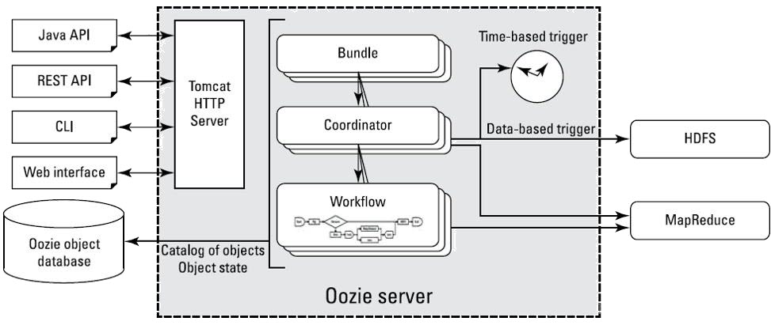
Oozie Client
一个正常工作的Oozie系统包含Oozie Client、Oozie Server、DataBase和Hadoop集群。
Client可以通过Web Service API、Java API、命令行方式向Server提交工作流作业（Job）请求。

Slide 71
Oozie Server
一个正常工作的Oozie系统包含Oozie Client、Oozie Server、DataBase和Hadoop集群。
Server负责接收客户端请求、调度工作任务、监控工作流的执行状态。Oozie本身不会执行具体的Job，而是将任务的配置信息发送到执行环境。

Slide 72
Database
一个正常工作的Oozie系统包含Oozie Client、Oozie Server、DataBase和Hadoop集群。
Database用于存储Bundle、Coordinator、Workflow工作流的Action信息、Job信息，记录Oozie系统信息。

Slide 73
Hadoop集群
一个正常工作的Oozie系统包含Oozie Client、Oozie Server、DataBase和Hadoop集群。
Hadoop集群运行Oozie工作流的实体，负责处理Oozie Server提交来的各种Job。

Slide 74
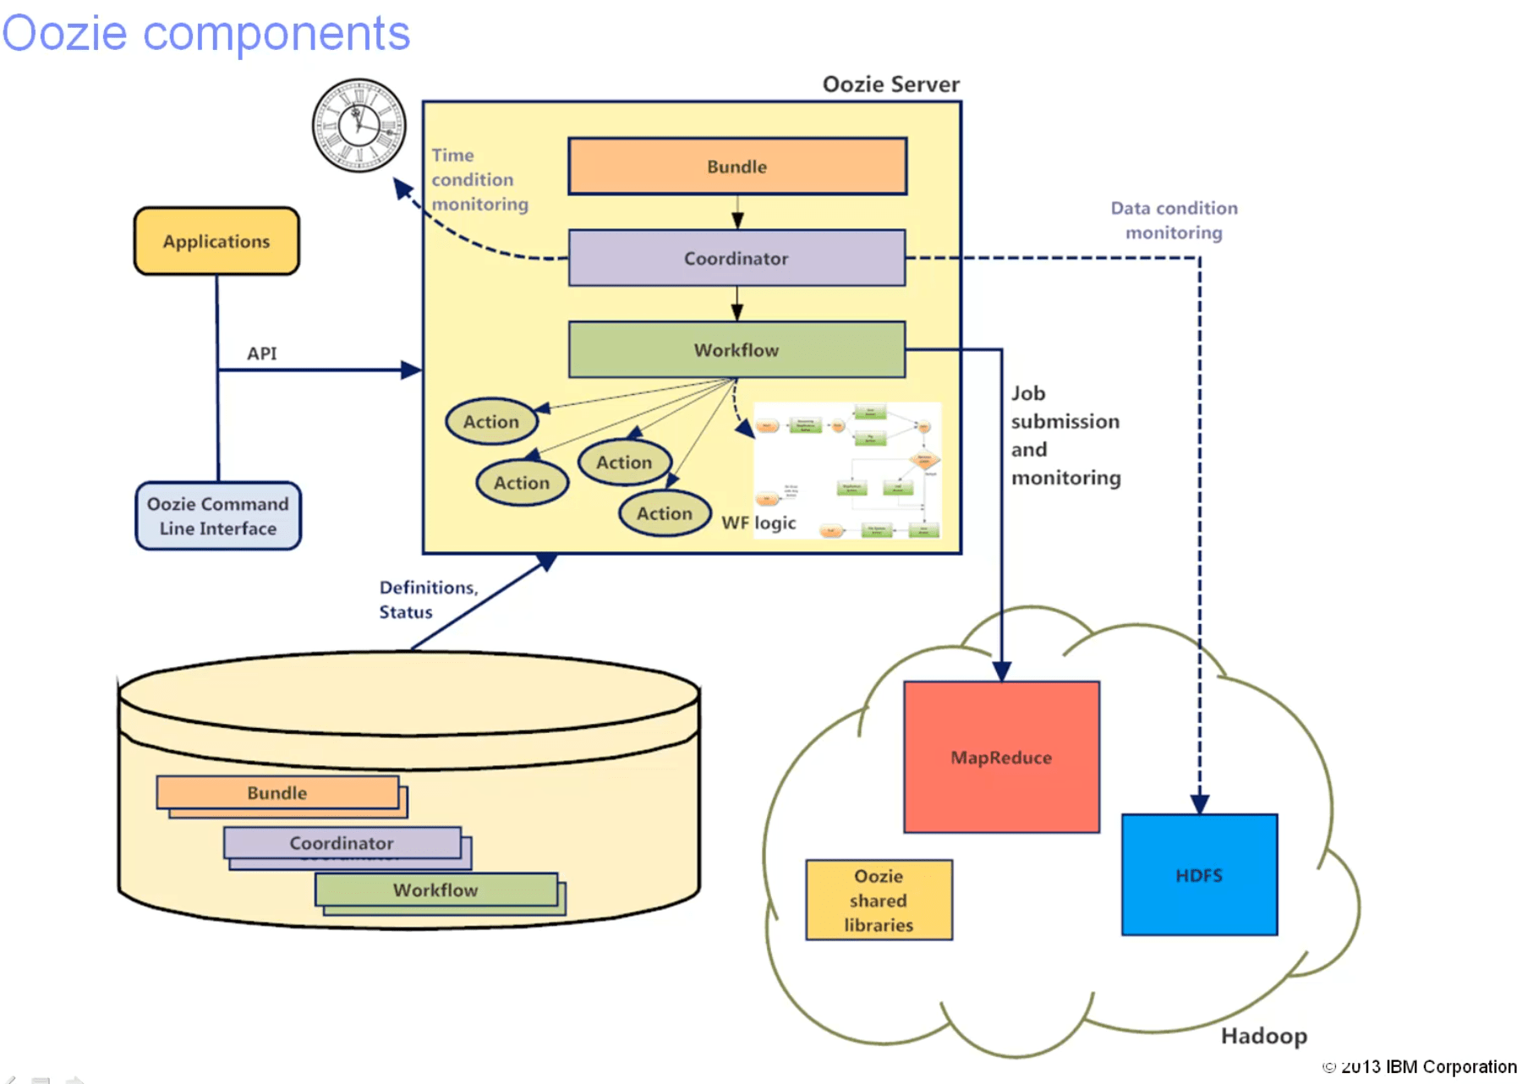
Oozie
一个正常工作的Oozie系统包含Oozie Client、Oozie Server、DataBase和Hadoop集群。

Slide 75
一、Oozie工作流
在Oozie中，计算作业被抽象为动作（Action），Workflow就是一组Actions集合，控制流节点则用于构建动作间的依赖关系，它们一起组成一个有向无环的工作流图（DAG），描述了一个完整的数据处理执行流程。

Slide 76
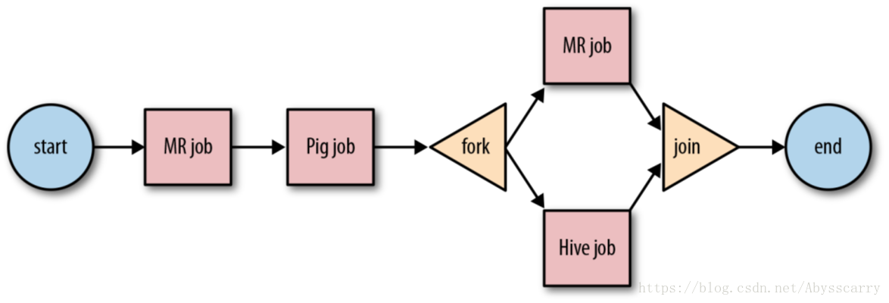
Oozie工作流
Oozie Workflow包含控制流节点和动作节点。
控制流节点定义workflow的开始和结束（start、end和fail/kill节点），并提供一种机制来控制Workflow执行路径（decision、fork和join节点）。
Action节点是Workflow触发计算/处理任务执行的机制，负责执行具体动作，支持MapReduce、Pig、SSH、Ozzie子任务等不同任务类型。

Slide 77
Oozie协调器
协调器，可以理解为工作流的协调器，可以将多个工作流协调成一个工作流来进行处理。用户通常在Hadoop集群上运行map-reduce、Hadoop流、HDFS或Pig作业，这些作业中的多个可以组合起来形成一个工作流作业。

Slide 78
Oozie协调器
Workflow作业是基于常规的时间间隔和数据可用性运行的，Workflow作业是在这些触发条件满足之后开始的。有时需要在不同的时间间隔内连接定期运行的Workflow作业。多个后续运行的Workflow的输出成为下一个Workflow的输入。

Slide 79
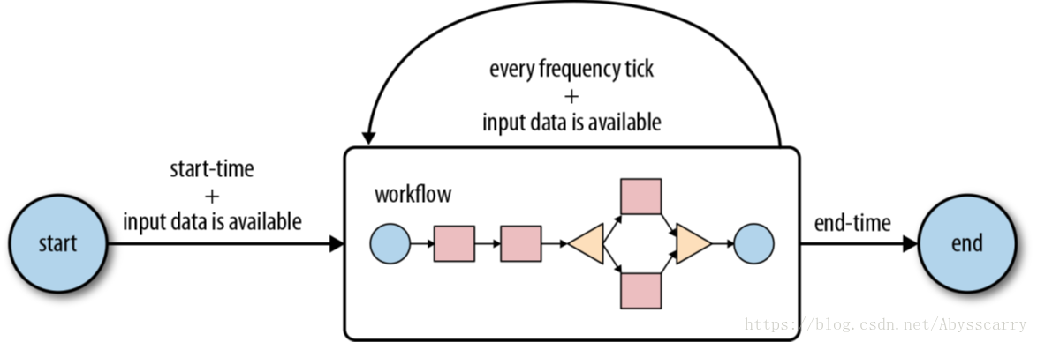
Oozie协调器
将多个Workflow连接在一起称为数据应用程序管道，Oozie Coordinator系统允许用户定义的执行周期性和相互依赖的Workflow作业。

Slide 80
Oozie Bundle
Bundle是一个更高级的Oozie抽象，它将批处理一组Coordinator应用程序。

Slide 81
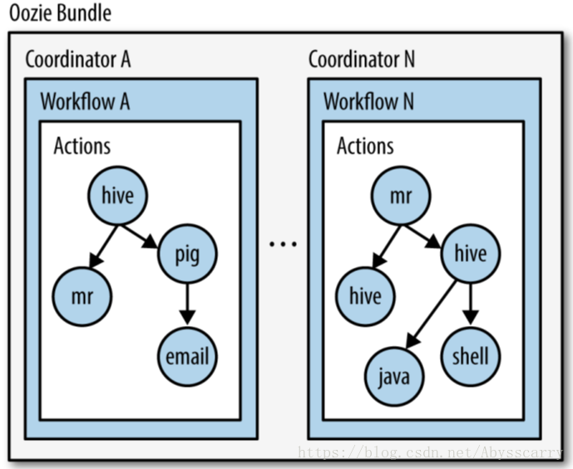
Oozie Bundle
Bundle允许用户定义和执行一堆通常称为数据管道的Coordinator应用程序。

Slide 82
Oozie架构
简单来说，Workflow是对要进行的顺序化工作的抽象，Coordinator是对要进行的顺序化的Workflow的抽象，Bundle是对一堆Coordinator的抽象。

Slide 83
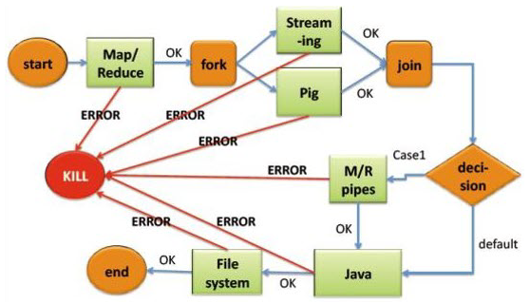
Oozie 工作流
工作流节点
启动控制节点start
末端控制节点end
停止控制节点kill
决策控制节点decision
分支-联接控制节点fork-join
动作节点 –绿色
Oozie实例：https://blog.csdn.net/haoyuexihuai/article/details/53541594

Slide 84
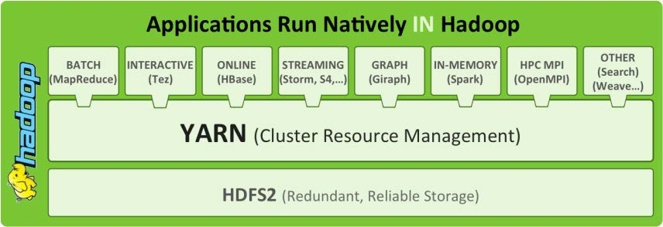
12.3.3 集群资源管理框架YARN
YARN：为Hadoop集群提供资源管理和调配功能。
运行在HDFS之上，为MapReduce、Spark、Storm、Giraph等计算引擎提供集群资源分配调度服务。

Slide 85
一、为什么需要YARN ？
一个企业当中同时存在各种不同的业务应用场景，需要采用不同的计算框架：MapReduce、Impala、Storm、Spark……
这些产品通常来自不同的开发团队，具有各自的资源调度管理机制。
为了避免不同类型应用之间互相干扰，企业就需要把内部的服务器拆分成多个集群，分别安装运行不同的计算框架，即“一个框架一个集群”。
导致：集群资源利用率低，数据无法共享，维护代价高。

Slide 86
为什么需要YARN ？
YARN的目标是实现“一个集群多个框架”，即在一个集群上部署一个统一的资源调度管理框架YARN，在YARN之上可以部署其他各种计算框架。
由YARN为这些计算框架提供统一的资源调度管理服务，并且能够根据各种计算框架的负载需求，调整各自占用的资源，实现集群资源共享和资源弹性收缩。
可以实现一个集群上的不同应用负载混搭，有效提高了集群的利用率。
不同计算框架可以共享底层存储，避免了数据集跨集群移动。

Slide 87
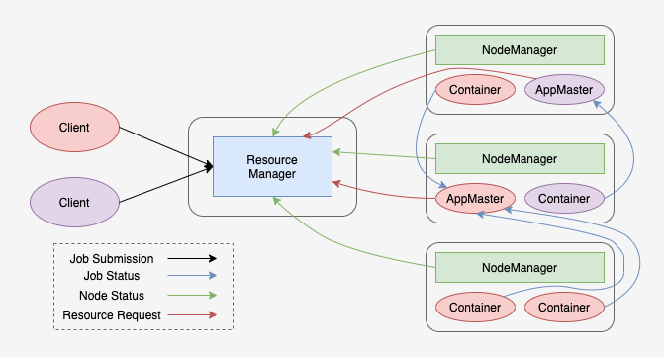
二、YARN体系架构
NM：单个节点上的资源管理
处理来自RM的命令
处理来自AM的命令
RM：处理客户端请求
启动/监控AM&NM
资源分配与调度
YARN总体上采用Master/Slave架构，其中Master称为ResourceManager，Slave称为NodeManager。

Slide 88
二、YARN体系架构
ResourceManager负责对各个NodeManager上的资源进行统一管理和调度。

Slide 89
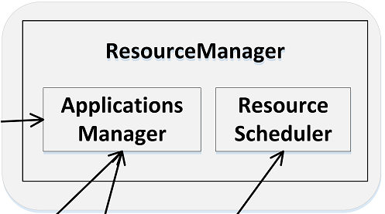
二、YARN体系架构
RM包括：(1) Scheduler（调度器），负责根据容量、队列等常见的约束，向各种运行的应用程序分配资源。

Slide 90
二、YARN体系架构
RM包括：(2) Application Manager（应用程序管理器），负责接收客户端提交的Job；判断启动该job的App Mster所需的Container；提供服务监控App Master的状态，以便在失败时重启App Master。

Slide 91
二、YARN体系架构
ApplicationMaster
为应用程序申请资源，并分配给内部任务
任务调度、监控与容错
Container：任务运行环境的抽象
当用户提交一个应用程序时，需要提供一个用以跟踪和管理这个程序的ApplicationMaster（AM），它负责向ResourceManager申请资源，并要求NodeManger启动可以占用一定资源的Container。
Notes:
AM是AppMaster，不是Application Manager

Slide 92
二、YARN体系架构
由于不同的ApplicationMaster被分布到不同的节点上，并通过一定的隔离机制进行了资源隔离，因此它们之间不会相互影响。

Slide 93
三、 YARN部署方式
Resource Manager：部署并运行在NameNode上，负责管理整个集群的资源分配，将各种计算资源以抽象资源单位Container的形式分配给Node Manager供Application使用。

Slide 94
三、 YARN部署方式
Node Manager：部署在每个DataNode上，作为Resource Manager的节点代理，是集群中实际拥有计算资源使用权的工作节点。

Slide 95
三、 YARN部署方式
每个DataNode都包含一个或多个Container用于资源调度，Container就是YARN对集群计算资源建立的抽象模型。

Slide 96
三、 YARN部署方式
每一个提交给Hadoop集群的Application都有一个Application Master与之对应，运行在某个DataNode上。AM主要管理和监控运行在DataNode上的Application task。

Slide 97
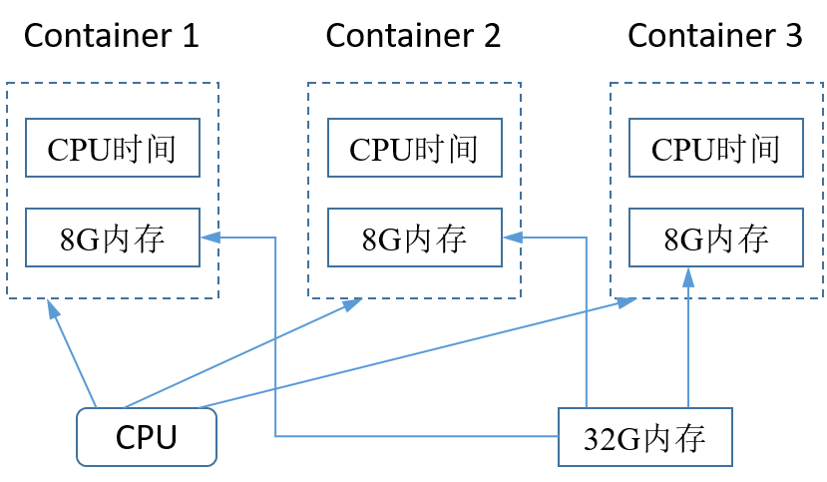
四、YARN资源调度
YARN资源调度模型：抽象资源模型
不再把物理资源作为调度单位
把物理资源映射到抽象资源单位Container
基于抽象资源单位进行资源分配调度

Slide 98
四、YARN资源调度
YARN资源调度模型：抽象资源模型
不再把物理资源作为调度单位
把物理资源映射到抽象资源单位Container
基于抽象资源单位进行资源分配调度
组成
两层调度框架
包括RM把资源分配给AM的第一层调度，以及AM在其内部把资源分配给Task的第二层调度。
资源预留的调度策略
资源不够时，会为Task预留资源，直到够它使用。

Slide 99
五、YARN工作流程
1、用户编写客户端应用程序，向YARN提交应用程序，提交的内容包括AM程序、启动AM的命令、用户程序等
2、YARN中的RM负责接收和处理来自客户端的请求，为应用程序分配一个容器，在该容器中启动一个AM
3、AM被创建后会首先向RM注册
4、AM采用轮询的方式向RM申请资源
5、 RM以“容器”的形式向提出申请的AM分配资源
6、在容器中启动任务（运行环境、脚本）
7、各个任务向AM汇报自己的状态和进度
8、应用程序运行完成后， AM向RM的应用程序管理器注销并关闭自己

Slide 100
五、YARN工作流程
1、用户编写客户端应用程序，向YARN提交应用程序，提交的内容包括AM程序、启动AM的命令、用户程序等

Slide 101
五、YARN工作流程
2、RM负责接收和处理来自客户端的请求，为应用程序分配一个Container，在该容器中启动一个AM（即图中的MR App Mstr）

Slide 102
五、YARN工作流程
3、AM被创建后会首先向RM注册
4、AM采用轮询的方式向RM申请资源

Slide 103
五、YARN工作流程
5、 RM以“容器”的形式向提出申请的AM分配资源
6、在容器中启动任务（运行环境、脚本）

Slide 104
五、YARN工作流程
7、各个任务向AM汇报自己的状态和进度
8、应用程序运行完成后， AM向RM的应用程序管理器注销并关闭自己

Slide 105
YARN参考实例
https://blog.csdn.net/chen7588693/article/details/84652134

